Slide 1


Държавен изпит
за придобиване на трета степен на професионална квалификация – част по теория на професията
по професия код 481030 „Приложен програмист”,
специалност код 4810301 „Приложно програмиране”
Дипломант: Димитър Антиов
Тема: Разработване на платформа за резервации на билети за кино/театър през интернет. Потребителите могат да проверяват датите на представленията/прожекциите, да научат повече за тях и да запазят места
Notes:
Уважаема г-жо Директор, Уважаема комисия, уважаеми
Аз съм ….
Темата на моят дипломен проект е „Разработване на платформа за резервации на билети за кино/театър през интернет. Потребителите могат да проверяват датите на представленията/прожекциите, да научат повече за тях и да запазят места”

Slide 2
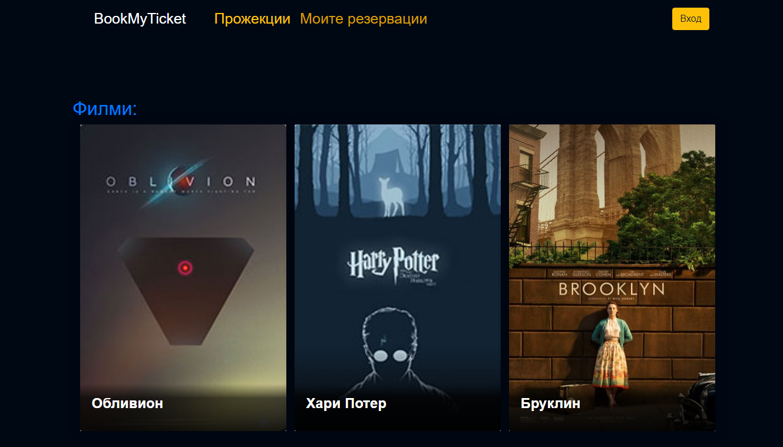
Увод
Notes:
Една от категоричните тенденции в развитието на софтуера е все по-тясното интегриране с Интернет. Все по-често се разработват и развиват WEB-базираните приложения. Такава е и моята разработка - разработване на платформа за резервации на билети за кино/театър през интернет. На примера на един хипотетичен кинотеатър, който иска да създаде онлайн система за резервация на билети за кино, съм се опитал да покажа как сравнително лесно може да се разработи онлайн приложение.

Slide 3
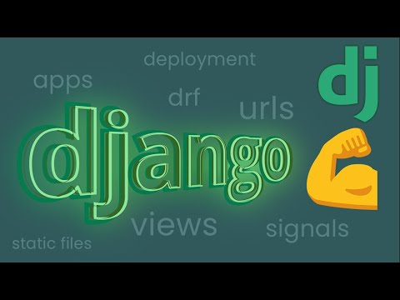
Django
MVC framework за създаванена динамични WEB приложения
Notes:
За решаване на поставената ми задача избрах Django. Това e известен framework за създаване на динамични уеб приложения и сайтове. Базира се на MVC шаблона и е напълно безплатен за ползване и инсталиране. Използваме се за създаването на уеб системи, които трябва да включват разнообразни функционалности. Разработен е и се поддържа от Django Software Foundation. Има огроман общност от програмисти, които доброволно и безвъзмездно съдействат за неговото развитие.

Slide 4

Ключови характеристики:
Мощна система за управление на бази данни
Мощен административен панел
URL маршрутиране и обработка на заявки
Шаблонна система за уеб дизайн
Сигурностт
Notes:
Ето някои от основните характеристики и особености на Django
1. Мощна система за управление на бази данни: Django предоставя вградена ORM (Object-Relational Mapping) система, която позволява програмистите да работят с бази данни, като използват Python обекти вместо SQL заявки
2. Мощен административен панел: Django включва автоматично генериран административен панел.
3. URL маршрутиране и обработка на заявки: Разработчиците могат да дефинират URL адреси и да създават изгледи (views), които обработват заявките и връщат отговорите към потребителите.
4. Шаблонна система за уеб дизайн: Django предлага шаблонна система, която позволява да се създават динамично генерирани HTML страници.
5. Сигурностт: Django включва вградени механизми за защита на уеб приложенията от различни видове атаки.

Slide 5
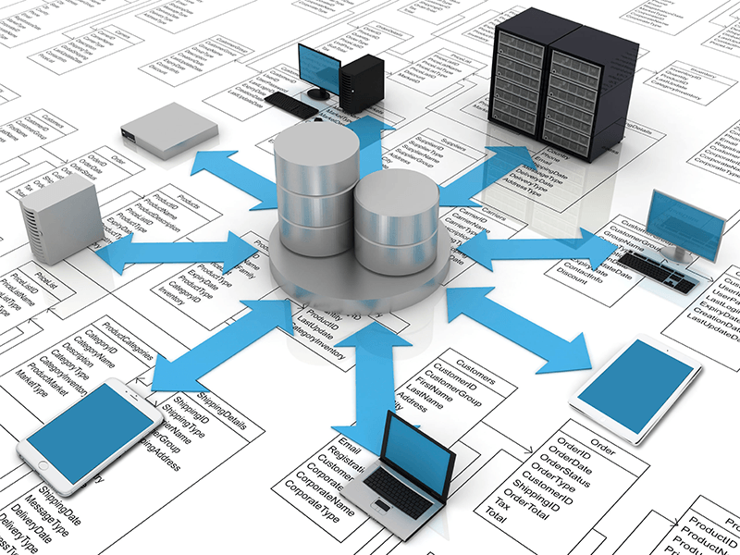

Бази Данни
Notes:
Ако изборът на платформа е ключов при разрабоването на уеб-приложение, то другият не по-малко важен елемент е изборът на база данни.
За моето приложение аз избрах MySQL.
MySQL е една от най-широко използваните релационни бази данни в света и играе важна роля в разработката на уеб сайтове.
За мене беше важно и това, че MySQL лесно се интегрира с Django. Достатъчно е да се инсталира библиотеката mysqlclient.

Slide 6
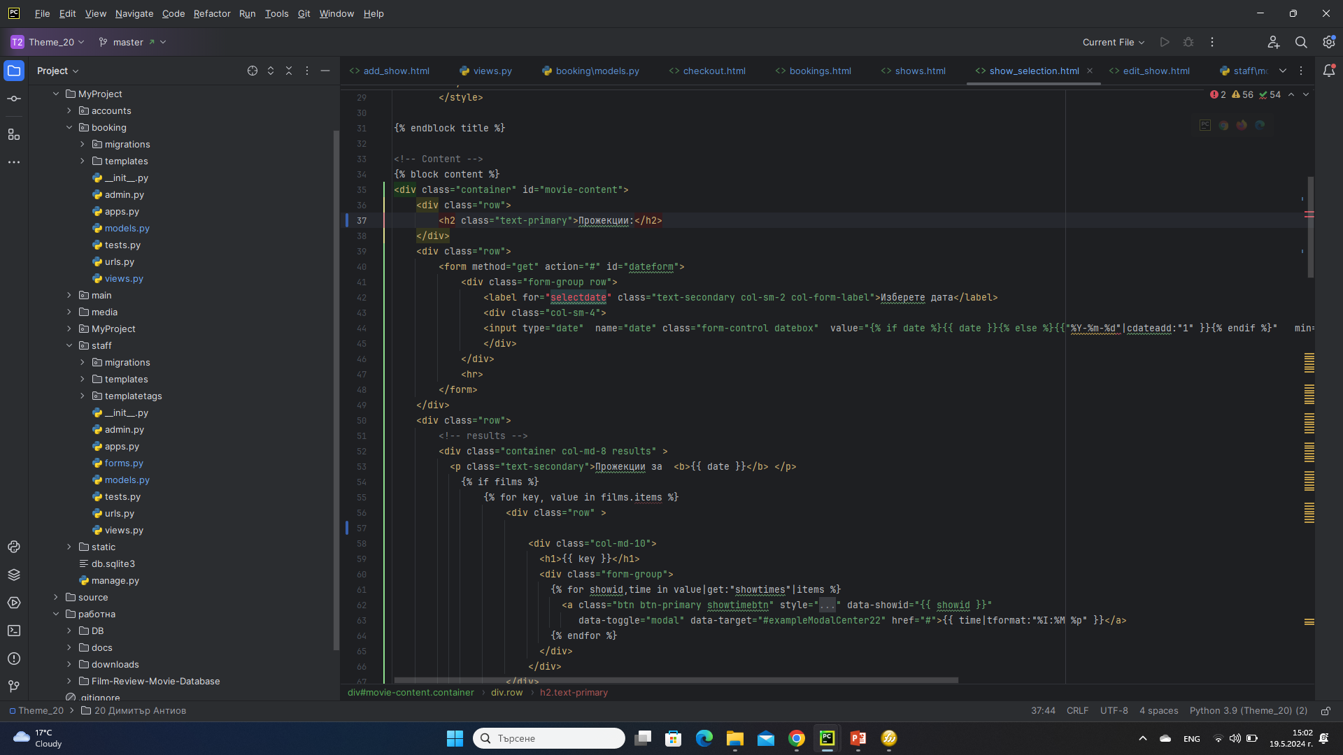
Структура на проекта
Клиент
Персонал
Notes:
Всеки проект на Django създава и използва поне едно приложение. За моя проект аз реших да създам две приложения тъй като имам две доста различни групи потрбители – клиенти и персонал на кинотеатъра. Те виждат различни страници и взаимодействат практически само чрез базата данни. Като създавам две приложения в един проект опростявам структурата на проекта. Всяко приложение си има свои изгледи и свои шаблони. Важно, обаче, е да се каже че става дума за приложения в терминологията на Django, а не в общоприетия смисъл на този термин.

Slide 7
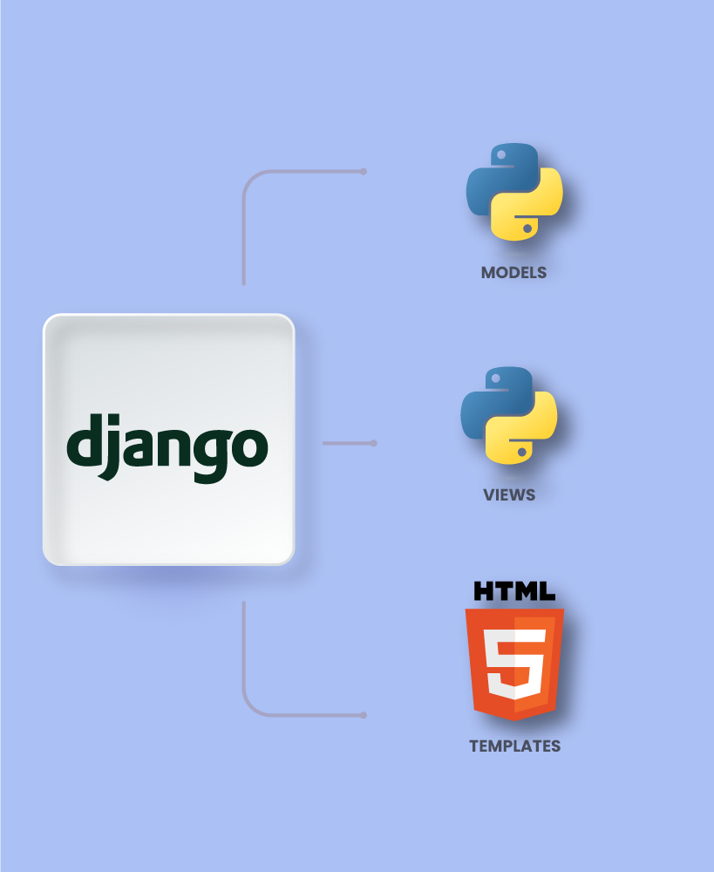
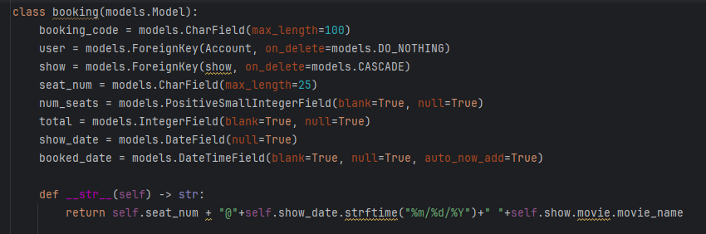
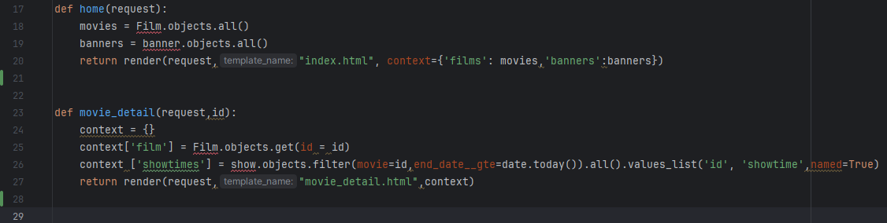
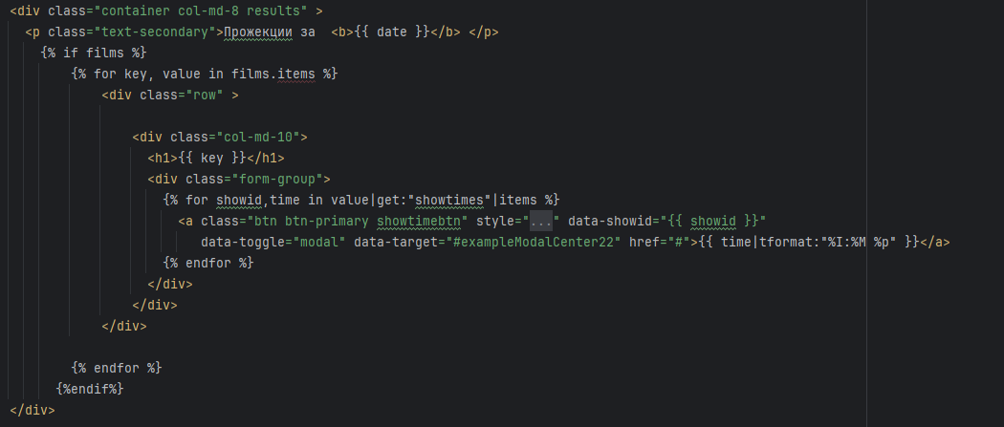
Изгледи и модели
Notes:
Шаблоните оформят външния вид. Те се използват от така ннаречените „изгледи“. Изгледите реализират логиката на приложението. Те съединяват в едно цало визията, алгоритъма и данните.
А данните в Django са представени от така наречените модели – класове описващи таблиците в базата данни.

Slide 8
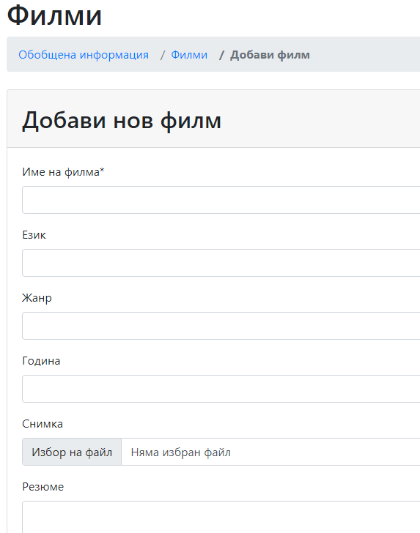
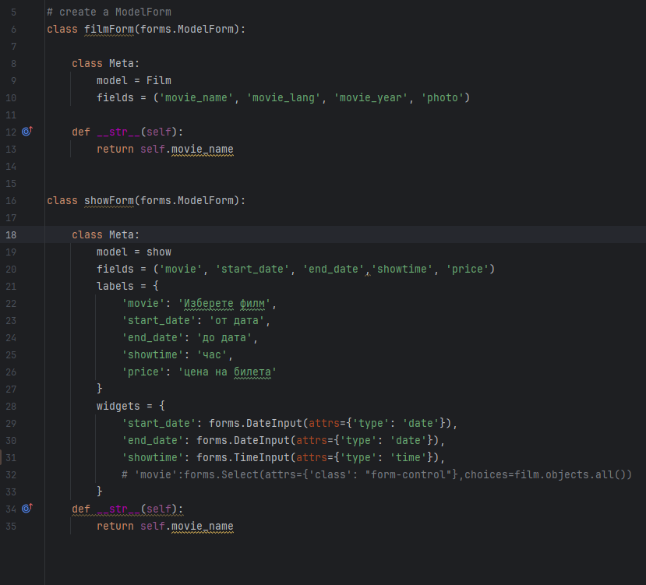
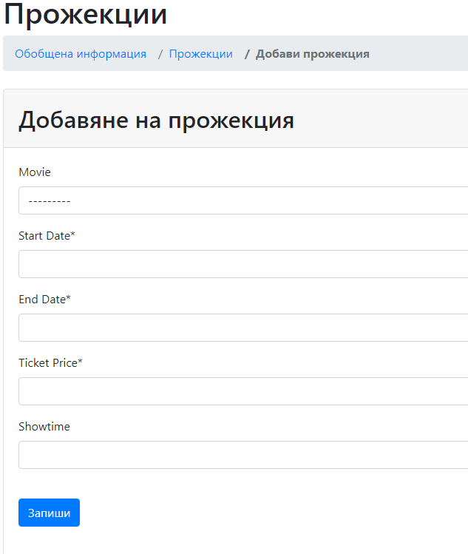
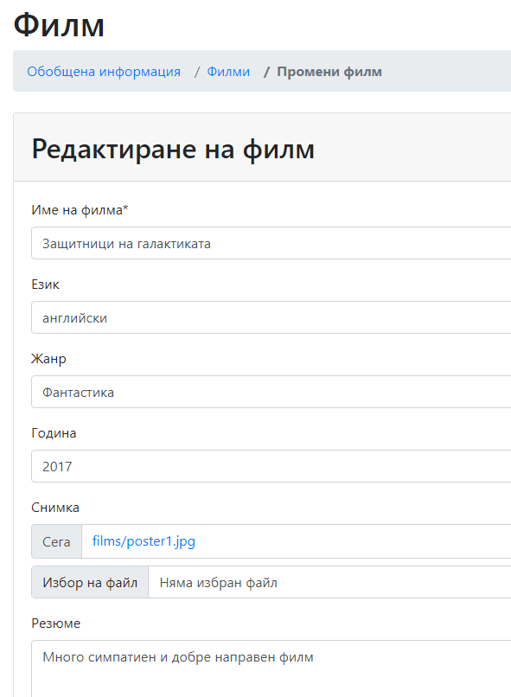
Форми
Notes:
Това е начинът по който Django създава добре оформени и функционални приложения с ясна структура и логика.
За изпращане на запитвания към сървъра използвам класическият подход в уеб-програмирането – форми. Django има вградени механизми за работа с форми. Нещо повече, възможно е конкретна форма да се обвърже директно с таблица от базата данни.

Slide 9
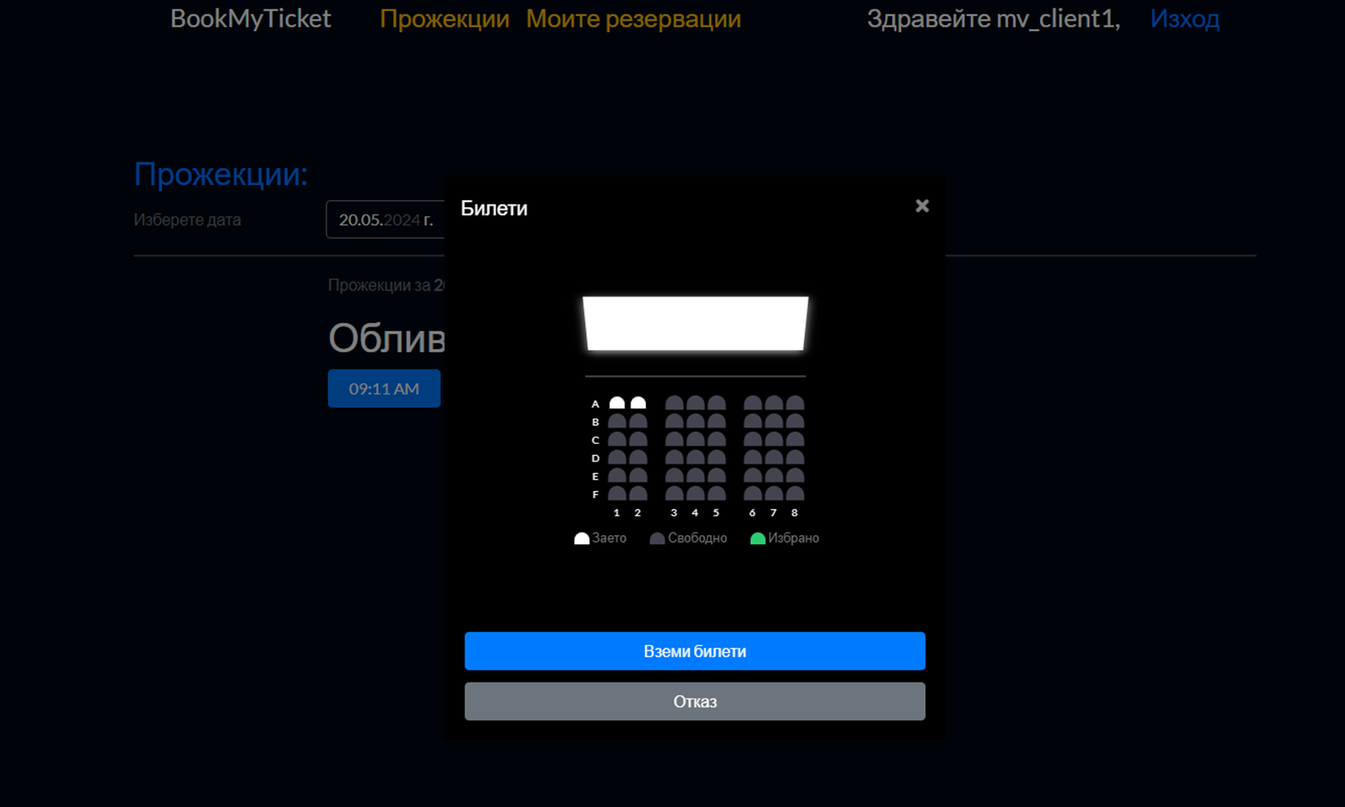
Заключение
Notes:
Представената разработка представлява едно завършено приложение. Реализирана е най-малко минималната функционалност, която е необходима за да се постигнат постаавените в заданието заадачи.
Разработката ми показва как с използване само на форми и модели може да се направи пълноценно трислойно приложение.
Python и Django е една безспорно добра кобинация. Затова в редица класации те заемат челните места.
Естествено, има какво да се желае още и да се развива в бъдеще. Би могло, на пример, да се доразвие функционалността.
Но и във вида, в който е, приложението би могло да се използва.

Slide 10
Благодаря за вниманието

